Slide 1
Tipos de variáveis aleatórias
Felipe Buchbinder

Slide 2
Existem dois tipos de variáveis aleatórias
Discretas
Contínuas
Podem assumir apenas alguns valores dentro de um intervalo
Podem assumir qualquer valor dentro de um intervalo

Slide 3
Existem dois tipos de variáveis aleatórias
Discretas
Contínuas
Podem assumir apenas alguns valores dentro de um intervalo
Número de filhos
Número de pessoas em uma fila
Número de ingressos vendidos
Podem assumir qualquer valor dentro de um intervalo
Idade
Consumo de água / luz / gás …
Preço de uma ação

Slide 4
Variáveis aleatórias discretas
Felipe Buchbinder

Slide 5

Valores possíveis
Uma variável aleatória discreta só pode assumir alguns valores dentro de um intervalo
Exemplo:
$X:Número de cadeiras ocupadas em um teatro com 100 cadeiras$
...
0
½
1
2
100

Slide 6
Função de probabilidade
Cada valor possível acontece com uma determinada probabilidade.
A função que dá a probabilidade com que cada valor acontece se chama função de probabilidade.

Slide 7







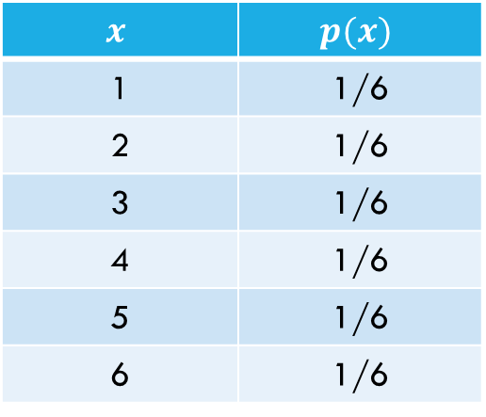
Função de probabilidade
$$p\left(X=1\right)=\frac{1}{6}$$
$$P\left(X=2\right)=\frac{1}{6}$$
$$P\left(X=3\right)=\frac{1}{6}$$
$$P\left(X=4\right)=\frac{1}{6}$$
$$P\left(X=5\right)=\frac{1}{6}$$
$$P\left(X=6\right)=\frac{1}{6}$$
Exemplo:
$X:Resultado do lançamento de um dado$
$$\frac{1}{6}$$
$$\frac{1}{6}$$
$$\frac{1}{6}$$
$$\frac{1}{6}$$
$$\frac{1}{6}$$
$$\frac{1}{6}$$
$$x$$ | $$p(x)$$
1 | 1/6
2 | 1/6
3 | 1/6
4 | 1/6
5 | 1/6
6 | 1/6
1
2
3
4
5
6

Slide 8
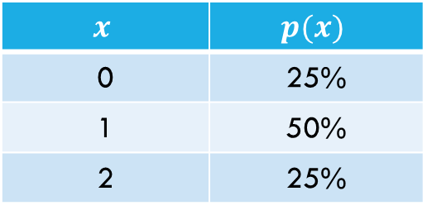

Função de probabilidade
Outro Exemplo:
$X:Número de vezes que uma ação sobe em 2 dias consecutivos$
$$x$$ | $$p(x)$$
0 | 25%
1 | 50%
2 | 25%

Slide 9
Variáveis aleatórias contínuas
Felipe Buchbinder

Slide 10

Valores possíveis
Uma variável aleatória contínua pode assumir qualquer valor dentro de um intervalo
Exemplo:
$X:Tempo de vida de uma pessoa$
...
0
1
2

Slide 11
Ideia muito louca
A probabilidade de uma pessoa ter exatamente 20 anos é zero!

Slide 12
Ideia louca – parte 2
A probabilidade de uma pessoa ter entre 20 e 21 anos não é zero!

Slide 13
Consequência da ideia louca
Quando lidamos com uma variável aleatória contínua, só podemos atribuir probabilidades de que a variável esteja em um intervalo.

Slide 14
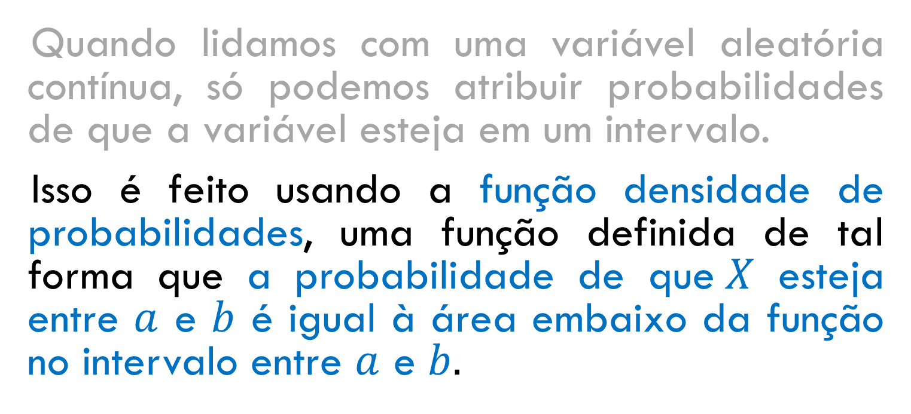
Consequência da ideia louca
Quando lidamos com uma variável aleatória contínua, só podemos atribuir probabilidades de que a variável esteja em um intervalo.
Isso é feito usando a função densidade de probabilidades, uma função definida de tal forma que a probabilidade de que$X$ esteja entre $a$ e $b$ é igual à área embaixo da função no intervalo entre $a$ e $b.$

Slide 15
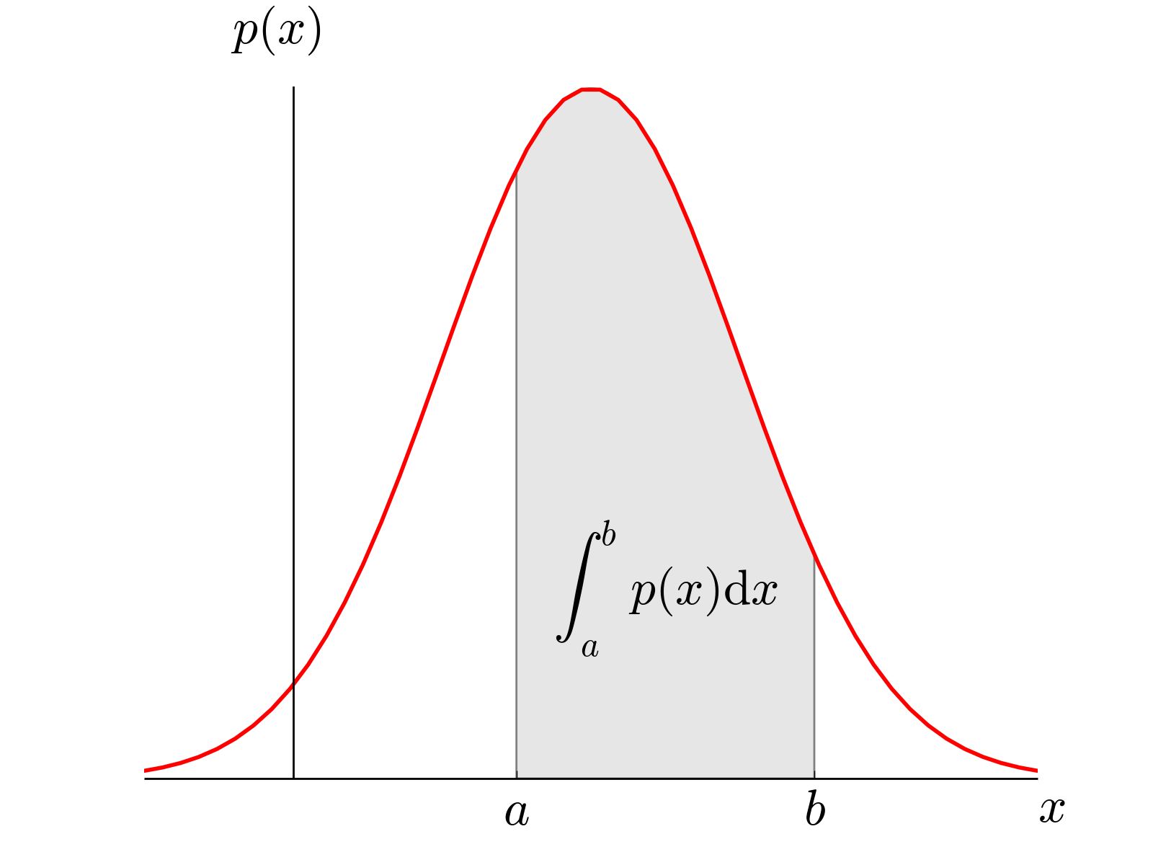


Função densidade de probabilidade
A função densidade de probabilidade é definida de modo que a probabilidade de X estar entre $a$ e $b$ é a área embaixo da função no intervalo $[a;b]$
$$P\left(a≤X≤b\right)$$

